Slide 1
새로운 시대를 향한 전략적 노사관계 - 토요타 노사의 도전 -
2023年1月

Slide 2
도요타자동차 노동조합 개요
（1） 노동조합의 태세
１９４６년 설립 「기업별노조」
유니언숍 협정 체결
- 과장급 이상 비조합원을 제외한 종업원의 100%를 조직
* 단, 수위 등 특수업무 종사자와 협정에 따른 제외자 제외
결의 기관
정기대회
평의회
지부평의회

Slide 3
도요타자동차 노동조합 개요
（2） 사내 전 직군 모두 조직화
노동조합 설립 이래 노동조합 활동에 있어서 생산직과 사무·기술직의 직군 구분 없음
노조 결성 이후 도요타 노조는 일관되게 기업 내에 직군간 구분을 하지
않도록 하는 정책을 취해 옴
전 직군을 조직화 대상으로 삼은 두 가지 이유
① 매력 있는 상품·서비스를 제공하기 위해서는 직군간 협력이 필수
② 따라서 직군간 양호한 협력관계 조성을 위한 조건의 정비를
종합적이고 적절하게 진행할 필요 있음

Slide 4
도요타자동차 노동조합 개요
(참고) 전 직군 조직화를 가능하게 하는 인사제도 기반
인사/임금제도 운영을 통해 납득할 수 있는 직군 간 설득력 확보
① 주요 기준임금 항목은 전 사원 공통
② 직군 특성에 따른 인사/임금제도 운영
기간·간부직 이상은 육성에서 활약(능력 발휘)으로 중점을 이행
외부 노동력 시장과의 공정한 관계성과 적정한 처우 실현
① 직군 구분 없이 전 직군 승격 기회 제공
② 폭넓게, 캐리어 채용과 외부 전출 기회 제공

Slide 5
1. 도요타 노사관계의 기본틀
노사상호신뢰·상호책임을 기본으로 전략적 협력 관계 형성
노사 관계의 이념
1962년 「노사선언 명문화」 이후 노사관계의 이념으로서 오늘에 이르기까지 일관
- 자동차 산업의 흥륭을 통해 국민경제 발전에 기여한다.
- 노사관계는 상호 신뢰를 기반으로 한다.
- 회사는 기업 번영의 원천은 사람에게 있다는 이해를 바탕으로 자진해서
노동 조건의 유지 개선에 힘쓴다.
- 또한 조합은 생산성 향상의 필요성을 인식한 후, 기업의 번영을 위해
회사의 여러 시책에 적극적으로 협력한다.

Slide 6
1. 도요타 노사관계의 기본틀
(2) 노사선언의 의의
전략적 노사협력 관계 명문화
- 노사가 대등한 입장에서 │ 상호 신뢰를 전제로 │ 서로의 목적 달성을 위해
그 수단으로서 전략적으로 협력하는 관계
우메무라 전 집행위원장은 이를 노사협력의 관계라고 표현
회사의 발전과 종업원의 행복은 서로 겹친다는 확신과
경제 합리성에 근거한 전략적 발상이 저류를 이루고 있음

Slide 7
1. 도요타 노사관계의 기본틀
전략적 협력관계는 '상호의존의 안이한 관계'가 아니다
조합재정 및 집행위원 노무비 부담 전액 노동 조합비에서 지불
노동조합 운영에 대한 지원은 어떤 형태로든 회사로부터는 일절 받지 않음
노조전임자에 대한 특별한 지원이나 혜택도 없음
회사에 대한 대등한 입장과 공정한 조합 활동을 위한 당연한 전제 조건

Slide 8
1. 도요타 노사관계의 기본틀
（3） 커뮤니케이션을 중시하는 노사 관계
① 노사 상호 신뢰는 커뮤니케이션을 통해 조성
“상호간 자유로운 대화가 가능한 관계 만들기”
이를 위한 다양한 커뮤니케이션 루트 정비
↓
회사 발전을 위한 공통체 의식 함양
팀워크의 기반을 형성

Slide 9
1. 도요타 노사관계의 기본틀
노사 협의회의 운용
전사를 포함하는 개방적인 논의로 회사 임원, 노동조합 집행부 참석
회사·조합 각각에 대한 논의 내용을 직장에 전개
- 회사 : 직제 루트로 전 관리직 및 기간 스태프
- 조합 : 직장 임원 경로로 전 조합원
노사협의회의 문제의식에 대해 각 직장회에서 논의
현장 제1선의 시점에서 문제의 소재와 원인을 명확히 하고, 집행부를 통해
노사협의회에 반영
필요에 따라서 직장 레벨에서의 논의 등을 실시

Slide 10
（참고）노사협의회
1. 도요타 노사관계의 기본틀

Slide 11
1. 도요타 노사관계의 기본틀
② 신뢰를 배양하는 커뮤니케이션 스타일
노사상호신뢰 ⇔ 노사상호책임
- 노사가 성실하게 논의 함
└ 속마음·솔직·숨기지 않는다·속이지 않는다 (도요타 아키오 사장)
└ 제방이 튼튼하면 물살이 빠를수록 물은 깨끗하다 (우메무라 시로 전 집행위원장)
노사가 논의를 다하여 합의한 것은 노사가 협력하여 책임지고 해냄

Slide 12
KDDI노동조합
1-1. KDDI 노동조합
조합원수, 10,545명 (2022년 3월 현재)
- 2012년 유니온숍제 채용
집행부 체제
- 중앙본부 및 5지부 체제 (본사 중앙지부·동일본지부· 서일본지부·K엔지지부·KMO지부)
└ 중앙본부는 전담임원 14명 / 직원 6명 (직고용)
└ 지부 집행위원(비전임)은 전국적으로 209명 (이 중 여성:54명)

Slide 13
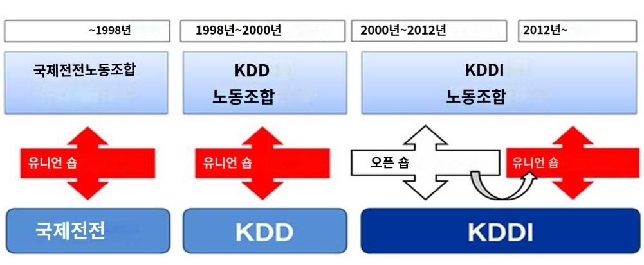
1-1. KDDI 노동조합
KDDI 숍제
유니언 숍의 유용성과 위험 회피
- 유용성
① 노동문제에 대한 적절한 대응
② 전 직군 적정 처우 실현
③ 사내 일체감 조성
- 이행을 위한 리스크 회피책
└ 적대적 조직의 영향력을 신중하고 철저하게 배제

Slide 14
1-1. KDDI 노동조합
노사관계의 특징
- KDDI 노사기본협정
고용 안정이 노사의 가장 중요한 과제임을 인식하고,
조합원을 해고하는 사태가 초래되지 않도록 쌍방 협력하여
최선을 다한다.
상호 자주성과 권리를 존중하고 신뢰와 협력관계 유지 강화를
도모하고 대화를 기본으로 한 상호 이해와 상호 책임을 바탕으로
과제의 원만한 해결에 힘쓴다.

Slide 15
1-1. KDDI 노동조합
KDDI의 노사교섭태세
채널 | 빈도 | 회사 | 조합 | 내용
①경영방침 설명 | 年1回 | 사장 및 주요 임원 인사본부장 인사본부 내 각 부장 | 위원장 부위원장 사무국장 중앙 집행 위원 | 연도별 경영 방침, 중기 경영계획 등에 관한 사항 공유
②단체교섭 （중앙） | 年5回 程度 | 인사본부장 인사본부 내 각 부장 담당 GL | 위원장 부위원장 사무국장 중앙 집행 위원 | 노동협약 체결·개폐, 노동조건에 관한 사항 (춘투 포함)

Slide 16
1-1. KDDI 노동조합
KDDI지부 레벨에서의 교섭
채널 | 빈도 | 회사 | 조합 | 내용
단체교섭 （지방） | 2年10回 | 각 지구 회사 간부 (전국 10지구） | 위원장, 부위원장 사무국장, 각 사업소 지부 집행 위원 | 노동조합의 활동 보고 및 의견 교환
사무절충* | 年30回 程度 | 인사 본부 내 각 부장님 담당 GL 안건 담당자 | 부위원장, 사무국장, 중앙 집행 위원 | 협정 등의 체결·개폐, 노동 조건에 관한 사항
* 사무 절충 : 노동 문제의 당사자가 되는 조합원이 참여하지 않고
노사 양측 대리인(노동자 측은 노동조합 교섭 담당자, 사용자 측은 변호사)이 협의를 하는 장으로,
단체 교섭보다는 진솔하고 털털한 대화가 이루어짐

Slide 17
1-2. NTT노사기본협졍 발췌
NTT의 노사기본협정 발췌
2．노사관계는 노사대등을 기본으로 하며 노사자치의 원칙에 서서 (중략)
대화를 중시하여 상호 이해와 납득하에 사안의 해결을 꾀하도록 노력한다.
4. 사원의 고용 확보·안정은 매우 중요한 과제이다.
따라서 사측은 해고와 같은 사태를 초래하지 않는 것은 물론,
안정적인 직장 확보를 위해 경영기반 확립과 사업 발전을 기함과 동시에
신규사업 창출 등 새로운 사업영역의 확대를 통해 삶의 보람, 일하는 보람이
있는 직장을 만들기 위해 최선을 다한다.
사측은 사업의 발전과 더불어 임금 등 사업 내용에 걸맞는,
사원들의 노동조건 향상을 위해 적극적으로 대처한다.

Slide 18
2. 전략적 노사관계의 심화
성장의 주술에서 탈피
2003년 베이스업 요구 자제
노동조합으로서의 목표
- 도요타의 생산을 일본 국내에 남긴다 = 장기간에 걸친 국내 고용 기회 확보
→ 이미 국제경쟁력 잃어가는 명목임금 수준 시정
→ 압도적 품질비용 경쟁력 확보 위해 직장의식 개혁
+ 기간산업 노동조합의 사회적 책임 (영향력 배경)으로
임금을 매년 올려야 한다는 상식 타파에 도전

Slide 19
2. 전략적 노사관계의 심화
(2) 변화하는 노사협의의 축
2019년 노사협의회를 계기로 노사협의의 중점이 성과 배분을 둘러싼 대립에서,
성과 창출을 위한 노사협력 관계로 축을 옮김
* 최근 몇 년간 '임금 인상 요구 수준' 논의 일절 없음!
2020년 이후 임금 요구 수준에 대한 협상은 이뤄지지 않고. 대신 전사적 경영,
직장 운영에 관한 문제를 다루어 노사 각각의 시점에서 논의
2021년, 2022년 모두 전액수용으로 응답

Slide 20
2. 전략적 노사관계의 심화
새로운 노사협의회의 위상
조합원이 열심히 해서 그만큼의 임금을 줄 수 있는 회사로 만든다는 기개로,
그것을 위해 해결해야 할 과제를 회사와 공유하는 대화의 장으로
노사협의회의 위상이 변화
중요한 것은 요구 수준이 아니라 문제의식과 과제 확인 공유
임금 제도 개선분을 가지고 "전원 일률"로 임금을 인상하는 방식보다는
이를 위해 노사가 무엇을 해야 하는가가 중요함
(카와이 노무 담당 임원 曰)

Slide 21
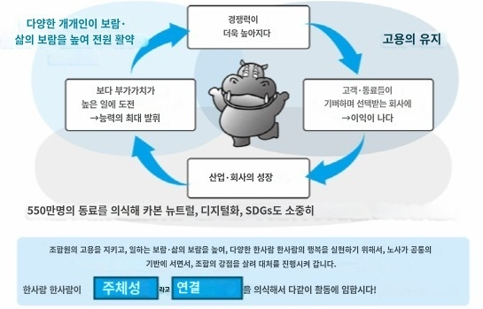
2. 전략적 노사관계의 심화
(3) 새시대 노사협력 – 전략적 의의와 전술확인
2022년 조합의 미션(축의 전환)
출처 : 도요타자동차 노동조합 운동방침

Slide 22
2. 전략적 노사관계의 심화
[참고사례] 59기 후기 운동방침 (2022년 9월 ~ 2023년 8월)
산업·회사의 성장에 노사 접점을 찾고, 일할 의욕·활력과 고용 확보가 최우선으로 자리매김
‘중점 대처사항’전원 활약을 위한 대처
(1) 직장 과제해결 (조직활동국)
(2) 생활 안정과 안정감 확보 (노동정책국)
(3) 개개인의 노력을 뒷받침할 수 있는 처우 산업 전체 (550만명)와 관련된
대처 (노동정책국, 사회정책국, 조직활동국)
출처: 도요타자동차노동조합

Slide 23
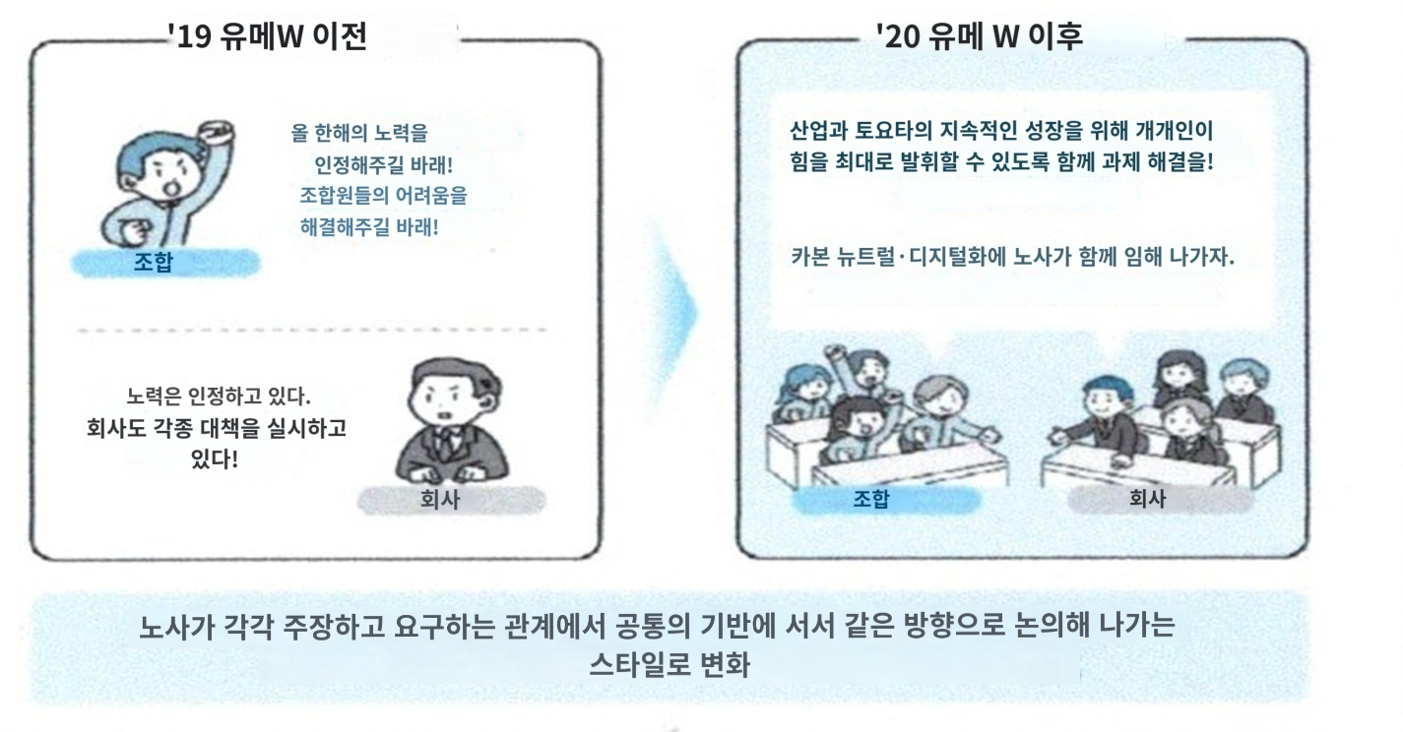
3. 춘투 기조에서의 탈피
노사 각각의 주장이 엇갈리고 부딪히는 전통적 스타일에서 탈피
노사가 경영과제와 직장과제를 공유하고, 그 해결을 위한 노사 각각의
역할을 논의하는 춘투로 변화
출처 : 도요타자동차 노동조합 운동방침

Slide 24
3. 춘투 기조에서의 탈피
(1) 노사협의회
위상 : 구성원이 함께하는 「경영 회의」
- 1년간의 논의 총결산으로 규정하고, 경영 · 직장 운영에 관한 노사의 문제의식 공유
- 그 일환으로 임금 등 기본적 근로조건에 대해서도 협의
- 대화의 성격은 단체교섭이 아니라 협의회
- 철저한 대화에 의해 해결을 도모

Slide 25
3. 춘투 기조에서의 탈피
노사 협의회의 의의
전 임원, 간부직, 직제 그리고 전 조합원을 대상으로 경영, 직장 운영과 관련된 문제의식을 계몽, 공유함
전사적인 교육기회인 동시에 문제 해결을 위한 방향성을 공유할 기회
- 회사가 처한 상황, 직면한 문제를 전 임직원이 공유
- 문제의 본질과 진짜 원인을 현장의 실태에 입각하여 이해
- 경영자가 종업원의 노력을 현장의 시선에서 인식
- 나아가 종업원의 생활 실태를 확인하는 기회
임금, 근로조건과 관련된 결과를 내는 것도 중요하지만
그보다 중요한 것은 문제의식 공유를 위한 논의의 프로세스

Slide 26
3. 춘투 기조에서의 탈피
(2) 노사협의회 결과를 반영하는 노동정책 형성의 장
노사협의회 : 경영, 직장운영과 관련된 문제의식을 계몽, 공유하는 장
노사 간담회 : 경영 과제나 직장 과제를 노사가 공유하는 장
전문위원회 : 구체적인 시책에 대해 논의 · 합의하는 장
○○에 관한 대화 : 복리후생 · 시간관리 등 특정 주제 논의 자리 (각 직장 단위 대화)
→ 직장 실태에 따라 노사가 주체, 형식을 정해 실시

Slide 27
3. 춘투 기조에서의 탈피
(3) 교섭에 임하는 집행부의 태세
직장 의견의 집약, 교섭 결과의 직장 전개에 있어서 조합 임원의 현장 감각이
협상의 유효성을 결정
① 조합 임원 체제
* 전임 집행위원은 조합원 전원에 의한 직접 투표에 의해 선출됨
본부 임원(전임)
집행 위원
직장임원(비전임)
직장위원장
평의원
직장위원

Slide 28
3. 춘투 기조에서의 탈피
② 집행 위원 임기
- 3역, 국장 : 2년 (운용: 2기 4년~3기 6년)
- 집행 위원 : 1년 (운용: 2기 2년~3기 3년)
※ 임기의 컨셉 :
임기 장기화에 따른 부패, 안주 폐해 배제 직장민주주의 관점에서 직장과의
밀접한 관계 중시

Slide 29
4. 정리
도요타자동차 노동조합은 1946년 설립된 기업별 조합
유니온 숍 협정을 체결하여 전 직군을 포함하는, 과장급 (관리직) 이상의
비조합원을 제외한 종업원의 100%를 조직화함
→ 매력 있는 상품·서비스를 제공하기 위해 직군 간 협력이 필수적이기 때문
또한 인사/임금제도 운영에 의해, 납득할 수 있는 직군간 설명력을 확보
간부직에는 직군에 관계없이 우수자를 기용, 육성에서 활약 (능력 발휘)
으로 중점을 이행. 외부 노동력 시장과의 공정한 관계성과 적정한 처우를
실현하고 있음
→ 전 직군 협력을 가능하게 하는 제도 기반

Slide 30
4. 정리
도요타 노사관계의 기본은 노사 각각 대등한 입장에서 노사 상호 신뢰를
전제로, 각각의 목적을 달성하기 위한 수단으로서 ‘회사 발전’을 위해
전략적으로 협력한다는 것임
그러한 전략적 협력관계는 '노사선언'으로 명문화되어 일관되게 노사 관계의 저류를 이루고 있음
노사 상호 신뢰는 노사 소통으로 만들어짐
→ 자유롭게 대화할 수 있는 관계의 기반이 되는 신뢰를 쌓는 커뮤니케이션이란,
「본심·정직·숨기지 않는다·속이지 않는다」를 기본으로, 성실하게 대화를
계속하는 것과 다름이 없음
또 노사가 논의 끝에 도달한 합의 내용의 실행은 노사 각자의 몫임
각자의 입장에서 책임을 가지고 실행함으로써, 강고한 신뢰 관계를 길러 왔음

Slide 31
4. 정리
지금 일본 내 성장이 한계를 맞으면서 경영환경이 어려워지고 있음
→ 2003년 베이스업 요구를 자숙하는 등 성장의 주술에서 탈피
2019년 봄 활동을 계기로 2022년까지 3년에 걸쳐 도요타 노사는 전략적
협력으로 지향하는 바를 ‘높은 성장과 성과배분’에서 ‘국내 생산거점의
건전한 발전과 고용안정 및 확보’로 크게 축을 옮겼음
노사협의회의 위상도 조합원들이 열심히 해서 그만큼의 임금을 지불할 수
있는 회사로 만들겠다는 기개로, 그것을 위해 임해야 할 과제를
회사와 공유하는 대화의 장으로 변화함
그것은 주요 경영진이 커뮤니케이션을 특히 중시하고 실천해 온
그동안의 노력과 노조 지도자들이 쌓아온 조직 활동의 성과이기도 함

Slide 32
4. 정리
직장 의견의 집약, 교섭 결과의 직장 전개에 있어서는 조합 임원의
현장 감각이 협상의 유효성을 결정함
이 때문에 집행위원 및 직장활동의 요체가 되는 직장위원장은 조합원의
직접선거에 의하여 선출하고, 짧은 임기를 실현함으로써 직장으로부터의
괴리를 막는 제도적 고안이 되어 있음
그러한 직장 활동을 통해서 얻어진 현장 최일선의 생생한 정보에 토대를 둔
대화의 심화는 경영권의 적정한 집행을 담보하는 동시에 경영·노무 리스크
회피를 위한 유효한 보장 기능이기도 함
[이상]

Slide 33
들어주셔서 감사합니다.

